Slide 1

UNIVERSIDAD DE LAS FUERZAS ARMADAS
CARRERA DE CONTABILIDAD Y AUDITORÍA
TRABAJO DE INVESTIGACIÓN PREVIO A LA OBTENCIÓN DEL TITULO DE CONTADOR PUBLICO AUDITOR
TEMA: PROPUESTA DE UN MODELO DE GESTIÓN PARA LA ADMINISTRACIÓN DE PROPIEDAD PLANTA Y EQUIPO EN LAS UNIDADES MEDICAS DE SALUD TIPO II
AUTOR: VÍCTOR MARQUINEZ MOROCHO.

Slide 2
MARCO
TEÓRICO

Slide 3
DEFINICIÓN DE UNIDADES DE SALUD TIPO II
UNIDADES DE SALUD TIPO II
Brindar atención ambulatoria, emergencias y hospitalización de corta estancia
MEDICINA GENERAL
GINECO - OBSTETRICIA
PEDIATRÍA
CIRUGÍA DE EMERGENCIA
Laboratorio Clínico
Fomentar protección y recuperación de Salud y Odontológica
Auxiliares de Emergencia
Imagenología

Slide 4
NORMATIVA DEL SISTEMA DE ADMINISTRACIÓN FINANCIERA
OBLIGATORIEDAD
OBJETIVOS
ÁMBITO
REGULAR
ORGANISMOS
PROGRAMACIÓN
ENTIDADES
FORMULACIÓN
FONDOS
APROBACIÓN
FASES DEL PRESUPUESTO GENERAL DEL ESTADO.
PROYECTOS DEL SECTOR PÚBLICO
EJECUCIÓN
EVALUACIÓN
Su inobservancia estará sujeta a sanciones previstas en la Ley.
LIQUIDACIÓN

Slide 5
NORMATIVA DEL SISTEMA DE ADMINISTRACIÓN FINANCIERA
BIENES DE LARGA DURACIÓN
ALCANCE
ASPECTOS GENERALES
Consideraciones para ser Activo.
Valoración.
La norma establece
Determinar los valores contables.
Deberán ser contabilizados
Propiedad Privativa Institucional
Criterios
Costo de Adquisición
Al precio de Compra
Reconocimiento
Actividades Administrativas o de Operación
Valor de Donación
Mas todos los gastos destinados a poner el bien en condiciones normales de uso.
Valuación
Generen Beneficios Futuros
Erogaciones Capitalizables
Valor Contable.
Vida Útil estimada mayor a un Año.
Valor en Libros.
Baja
Costo de Adquisición sea mayor a $100.
Control

Slide 6
REGLAMENTO GENERAL DE BIENES DEL SECTOR PÚBLICO
REGLAMENTO GENERAL DEL BIENES DEL SECTOR PÚBLICO
ÁMBITO DE APLICACIÓN
CONTRALORÍA GENERAL DEL ESTADO
PROCEDIMIENTO Y CUIDADO.
BIENES
BIENES
SUJETOS
Máxima Autoridad.
Registro Contable.
Organismo superior y ente Rector del Control de Bienes del Sector Público.
Organismos y Entidades del Sector Público.
Rige
Bienes
Orientar
Dirigir
Servidores Públicos
Correcta Conservación.
De Conformidad
- Dignatarios Elegidos por Voto Popular.
- Funcionarios.
- Empleados.
- Trabajadores.
Disposiciones.
Cuidado de Bienes.
M. E. F.
Serán empleados para los fines propios del servicio Público

Slide 7
NORMAS DE CONTROL INTERNO PARA LAS ENTIDADES, ORGANISMOS DEL SECTOR PÚBLICO Y DE LAS PERSONAS JURÍDICAS DE DERECHO PRIVADO QUE DISPONGAS DE RECURSOS PÚBLICOS.
NORMAS GENERALES
CONTROL INTERNO
OBJETIVO
Alcanzar
Responsabilidad
Misión Institucional
Institución
Personas de Derecho Privado
Contribuyendo con los siguientes objetivos:
Dispongan
Recursos Públicos
1) Promover la eficiencia, eficacia y economía de las operaciones.
2) Garantizar la confiabilidad, integridad, y oportunidad de la información.
3) Cumplir con las disposiciones legales y la normativa de la entidad.
4) Proteger y conservar el Patrimonio Público.
Crear las condiciones para el Ejercicio del control.

Slide 8
NORMAS DE CONTROL INTERNO PARA LAS ENTIDADES, ORGANISMOS DEL SECTOR PÚBLICO Y DE LAS PERSONAS JURÍDICAS DE DERECHO PRIVADO QUE DISPONGAS DE RECURSOS PÚBLICOS.
UNIDAD DE ADMINISTRACIÓN DE BIENES
Entidad u Organismo
Estructurará
Administración de Bienes.
Planificación
Control general
Provisión
Conservación
Custodia
Baja
Utilización
Enajenación
Traspaso
Préstamo

Slide 9
MODELO DE GESTIÓN.
SISTEMA DE ADMINISTRACIÓN FINANCIERA
Define el siguiente Modelo de Gestión Financiera
Dirección
Operativo
Unidad Administración Financiera (UDAF).
Cargo
Unidades Ejecutoras
Atribuciones.
1) Vigilancia de la aplicación de las políticas presupuestarias.
2) Aprobación de acciones presupuestarias de carácter operativo
3) Coordinación con el ente rector para todas las acciones presupuestarias
Administración de los Presupuestos Asignados.

Slide 10
NORMA INTERNACIONAL DE CONTABILIDAD No 16
PROPIEDAD, PLANTA Y EQUIPO
OBJETIVO
Permite Generar ingresos durante muchos períodos.
Prescribir
Facilitan
Tratamiento Contable.
Producción
Venta de Bienes y Servicios
RECONOCIMIENTO
Usuario de los Estados Financieros
Costo sea medido con Fiabilidad.
Controlado por la Empresa
Conocer las Inversiones.
Espere Obtener Beneficios Futuros
Así como los cambios Producidos.
Propiedad, Planta y Equipo.
Sea Tangible
Dure más de un Período
Utilizado en la Producción de Bienes y Servicios

Slide 11
CONTROL INTERNO (COSO ERM).
CONTROL INTERNO
PROCESO
COMPONENTES
Provee Disciplina y Estructura
Consejo de Administración
Personal de una Entidad.
1) Ambiente Interno
Visualización en cuatro categorías.
2) Establecimiento de Objetivos.
Proporcionar
se clasifican en positivos y negativos
3) Identificación de Eventos.
Grado de Seguridad Razonable
Probabilidad.
Impacto.
4) Evaluación al Riesgo.
Consecución de Objetivos
1) Evitarlo; 2) Reducirlo; 3) Compartirlo ; 4) Aceptarlo.
5) Respuesta al Riesgo
Eficacia y Eficiencia de las Operaciones.
Cumplimiento de las leyes y normas aplicables.
6) Actividades de Control.
Políticas y procedimientos
7) Información y Comunicación.
Información pertinente (Interna y externa)
Fiabilidad de la Información Financiera
8) Supervisión.
Todo proceso debe ser supervisado

Slide 12
PROYECTO DE INVESTIGACIÓN

Slide 13
PLANTEAMIENTO DEL PROBLEMA
Administración de las Unidades de Salud Tipo II
Leyes
Reglamentos
Manuales
Orientar
Decisiones.
Acciones.
Funcionarios
Sin Embargo
Existe una Administración deficiente
Adquisición
Verificación
Valuación
Baja
Generan un Impacto Negativo en los Informes y Balances

Slide 14
UNIVERSO
UNIVERSO
Pagina Web del Ministerio de Salud
Generar Información
Provincia de Pichincha
Cumplen con los requisitos
Nombre: Cayambe
Dirección: Hospital de Cayambe
Provincia: Pichincha
Cantón: Cayambe
Parroquia: Cayambe
Tipo: Hospital Básico
Nombre: Alberto Correa Cornejo
Dirección: Eloy Alfaro S/N e Interoceánica
Provincia: Pichincha
Cantón: Quito
Parroquia: Yaruquí
Tipo: Hospital Básico.
Nombre: Sangolquí
Dirección: Av. San Luis Cordero N12-80 y Quito (Sangolquí)
Provincia: Pichincha.
Cantón: Rumiñahui.
Parroquia: Sangolquí.
Tipo: Hospital Básico.
Nombre: Machachi
Dirección: Luis Cordero N4 – 66 y Perez Pareja
Provincia: Pichincha.
Cantón: Mejía.
Parroquia: Machachi
Tipo: Hospital Básico”

Slide 15
GENERACIÓN DE HIPÓTESIS SOBRE LA BASE DEL CONTROL CONTABLE.
CONTROL CONTABLE
HIPÓTESIS NULA
HIPÓTESIS 1
OBJETIVO
La aplicación de la Normativa no permite generar información fidedigna enmarcada en los parámetros contables.
La aplicación de la Normativa permite generar información fidedigna enmarcada en los parámetros contables.
Evaluar las diferentes etapas contables que las Unidades de Salud Tipo II tienen en su conjunto de procesos.
ESTUDIO DE INVESTIGACIÓN
VARIABLES GENÉRICAS
VARIABLES ESPECIFICAS
PROCESO CONTABLE
PROCESO DE ACCIÓN O DE VALUACIÓN
PROCESO DE ACCIÓN O DE REVALORIZACIÓN
1) Creación de Registros Auxiliares.
1) Información de los Efectos Contables Activos Fijos.

Slide 16
COMPROBACIÓN DE HIPÓTESIS SOBRE LA BASE DEL CONTROL CONTABLE.
PRUEBA DEL CHI CUADRADO
Para la comprobación de la Hipótesis 1 se realizó la prueba estadística del chi cuadrado de Pearson en donde dio como resultado que, el 4,6% de error tiene relación existente entre la aplicación del Sistema de Administración Financiera y un buen registro contable de los Activos Fijos, por lo tanto; la creación de registros auxiliares permitiría tener información de los efectos contables que sufren los Activos Fijos, demostrando que la hipótesis del Autor es aceptable en relación a las variables.

Slide 17
GENERACIÓN DE HIPÓTESIS SOBRE LA BASE DEL CONTROL DE LOS ACTIVOS FIJOS.
CONTROL ACTIVOS FIJOS
HIPÓTESIS NULA
HIPÓTESIS 2
OBJETIVO
La aplicación del Reglamento General de Bienes del Sector Público no permite tener un control eficaz y eficiente.
Para un control eficaz y eficiente se dispone del Reglamento General de Bienes del Sector Público.
Establecer los diferentes procesos que tienen para salvaguardar los Activos fijos.
ESTUDIO DE INVESTIGACIÓN
VARIABLES GENÉRICAS
VARIABLES ESPECIFICAS
CONTROL DE ACTIVOS FIJOS.
PROCESO O ACCIONES DE CONTROL
PROCESO O ACCIONES DE CONTROL.
1) Controles de los Directivos en el Registro.
1) Registro contable de las Donaciones.

Slide 18
COMPROBACIÓN DE HIPÓTESIS SOBRE LA BASE DEL CONTROL DE LOS ACTIVOS FIJOS.
PRUEBA DEL CHI CUADRADO
Para la respectiva comprobación de la Hipótesis 2 se realizó la prueba estadística del chi cuadrado de Pearson en donde el 4,6% de margen de error demuestra que la relación entre el control por parte de los directivos y el registro de recepción de las Donaciones permiten a la Administración de las Unidades de Salud tipo II tener una visión amplia de los bienes que ingresan a las misma por lo tanto queda demostrado que existe relación entre las variables fundamentando la hipótesis del Autor.

Slide 19
GENERACIÓN DE HIPÓTESIS SOBRE LA BASE DEL CONTROL INTERNO.
CONTROL INTERNO
HIPÓTESIS NULA
HIPÓTESIS 3
OBJETIVO
El empleo de Normas de Control Interno para las entidades del Sector Público no permite generar parámetros en los cuales está enmarcado el Servidor Público para generar un nivel de confianza.
El empleo de las Normas de Control Interno para las entidades del Sector Público permiten establecer los parámetros en las cuales está enmarcado el servidor público para desempeñar sus funciones
Disponer de información acerca de las normas que los Servidores Públicos deben acatar para tener un ambiente de control
ESTUDIO DE INVESTIGACIÓN
VARIABLES GENÉRICAS
VARIABLES ESPECIFICAS
CONTROL INTERNO Y NORMATIVA.
PROCESO O ACCIONES DE LOGÍSTICA.
PROCESO O ACCIONES DE EVALUACIÓN.
1) Estructuras Organizacionales.
1) Evaluaciones de la Gestión.

Slide 20
COMPROBACIÓN DE HIPÓTESIS SOBRE LA BASE DEL CONTROL INTERNO.
PRUEBA DEL CHI CUADRADO
Para la respectiva comprobación de la Hipótesis 3 se realizó la prueba estadística del chi cuadrado de Pearson en donde el 4,6% de margen de error demuestra que la relación existente entre el control interno y las funciones que debe desempeñar cada empleado enmarca las necesidades de la institución de generar un ambiente de trabajo ético y confiable entre los departamentos, por lo tanto; una buena estructura organizacional permite la evaluación de la gestión que se está realizando en las Unidades de Salud tipo II.

Slide 21
INFORME FINAL DE RESULTADOS
ESTUDIO DE INVESTIGACIÓN
Unidades de Salud Tipo II
Limitación
Cuestionarios
Entrevistas
Acceso a la Información
Áreas:
Contabilidad
Activos Fijos
Sigilo Informático
Tabulación
Colección
Programa Spss Statitics
Suficiente
Competente
Información Estadística
Investigación Profunda
Resultados Medibles
Comprobación de las Hipótesis

Slide 22
PROPUESTA DEL MODELO DE GESTIÓN PARA LA ADMINISTRACIÓN DE ACTIVOS FIJOS

Slide 23
MODELO DE GESTIÓN DE ACTIVOS FIJOS
MODELO DE GESTIÓN
PROPÓSITO
OBJETIVOS
ALCANCE
Definir
Definir
Crear
Determinar
Aplica
Clara
Precisa
Políticas
Manual
Indicadores Gestión
Todos los Funcionarios
Correcto Manejo
Procedimientos
1) Adquirir
2) Controlar
3) Mantener
Control de Activos Fijos.
Adquisición.
Registro.
Resguardo.
Baja.
Activos Fijos

Slide 24
MODELO DE GESTIÓN DE ACTIVOS FIJOS
MODELO DE GESTIÓN
Políticas de adquisición.
Políticas de asignación.
Políticas de depreciación.
Políticas de baja.
Políticas de constatación física.
- La adquisición de Activos Fijos deben estar considerados dentro del P. A. C.
- Los requerimientos de Activos Fijos deben estar direccionados al responsable de A. F.
- Las facturas deben detallar: la cantidad, descripción completa, la marca, el modelo y el número de serie.
- Todo activo fijo se debe etiquetar para ser asignado a su usuario final.
- Es obligación de todo funcionario público conservar en buen estado los activos fijos .
- El jefe de área o departamento es responsable solidario con el personal a su cargo de la custodia de los A. F.
-La vida útil y el método de depreciación se deberá regir a la Normativa según el 3.2.6 Depreciación de Bienes de Larga Duración.
- El método de depreciación utilizado, deberá ser revisado al término de un ejercicio contable a fin de verificar el cumplimiento de la Norma.
-Los activos fijos deben ser dados de baja por obsolescencia cuando un informe técnico indique:
- El bien no tiene reparación.
- El bien por su antigüedad ya no cumple con las funciones.
- Los activos fijos deben ser dados de baja por robo cuando:
- La aseguradora remita la liquidación por pérdida
-El control y verificación (toma física) de los activos fijos debe realizarse por lo menos una vez al año.
- El Analista Distrital de Activos Fijos deberá elaborar y cumplir con el calendario de constatación de activos fijos.
- Es responsabilidad del usuario a cargo del bien mueble , el hecho de informar al administrador de activos fijos sobre la falta de etiqueta

Slide 25
MODELO DE GESTIÓN DE ACTIVOS FIJOS
SOLUCIÓN HIPÓTESIS 1 CONTROL CONTABLE DE ACTIVOS FIJOS
En base a la comprobación de hipótesis 1 se ha determinado el siguiente proceso que se puede llevar a cabo para solventar el problema que tienen las Unidades de Salud Tipo II.

Slide 26
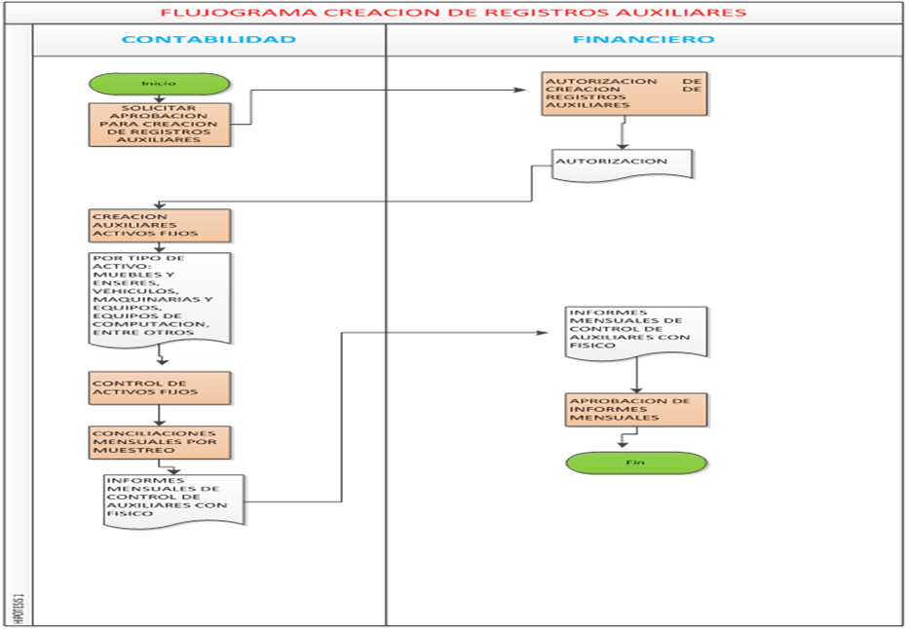

Slide 27
MODELO DE GESTIÓN DE ACTIVOS FIJOS
SOLUCIÓN HIPÓTESIS 2 CONTROL DE LOS ACTIVOS FIJOS.
En base a la comprobación de hipótesis 2 se ha determinado el siguiente proceso que se puede llevar a cabo para solventar el problema que tienen las Unidades de Salud Tipo II.

Slide 28
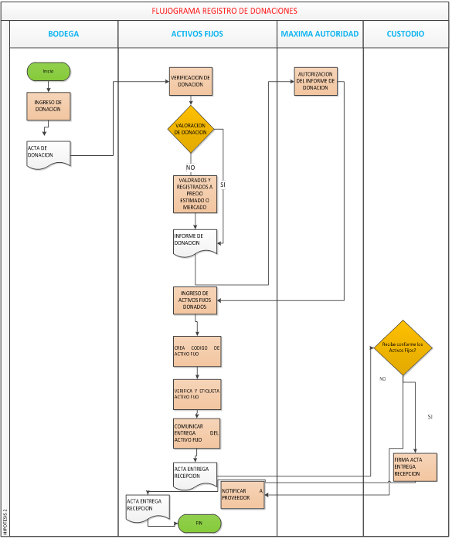

Slide 29
MODELO DE GESTIÓN DE ACTIVOS FIJOS
SOLUCIÓN HIPÓTESIS 3 CONTROL INTERNO
En base a la comprobación de hipótesis 3 se ha determinado la siguiente estructura organizacional que se puede llevar a cabo para solventar el problema que tienen las Unidades de Salud Tipo II.

Slide 30
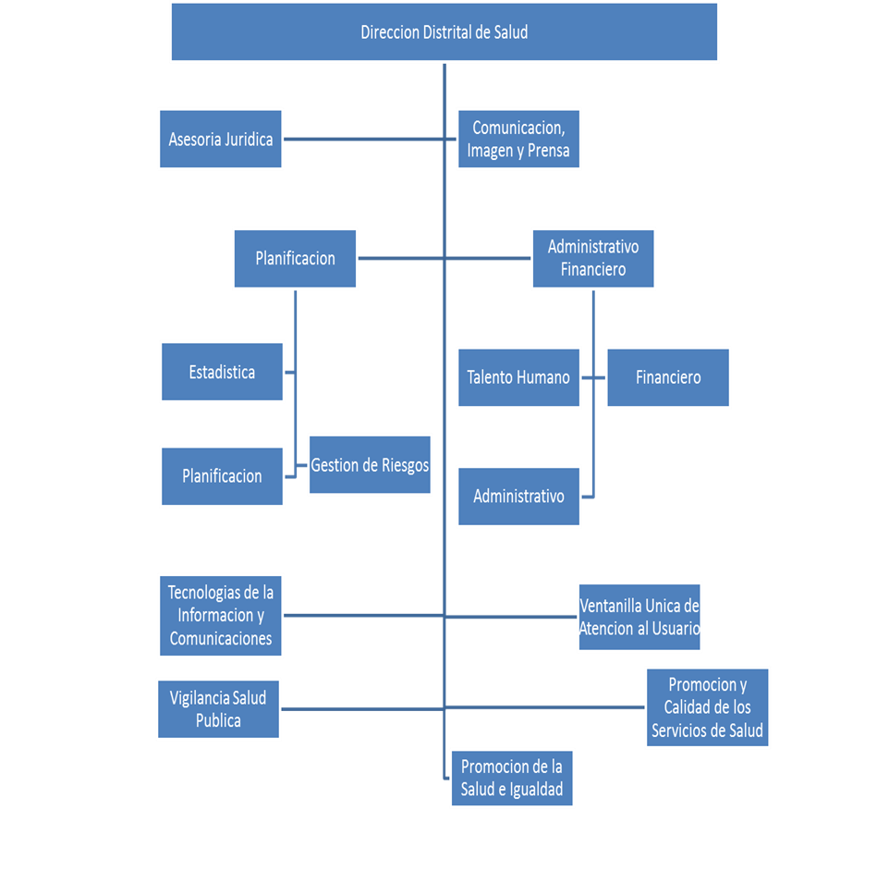

Slide 31
Administrativo Financiero
Administracion
Financiero
Talento Humano
Bodega
Activos Fijos
Contabilidad
Presupuesto
Nomina
Servicios Institucionales
Compras Publicas

Slide 32
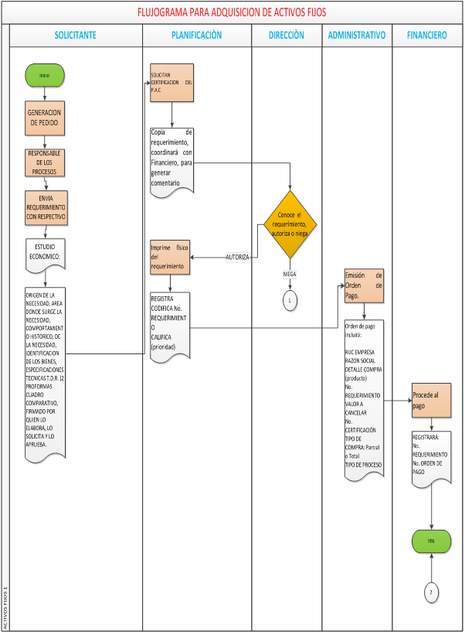
VALOR AGREGADO DEL TRABAJO

Slide 33
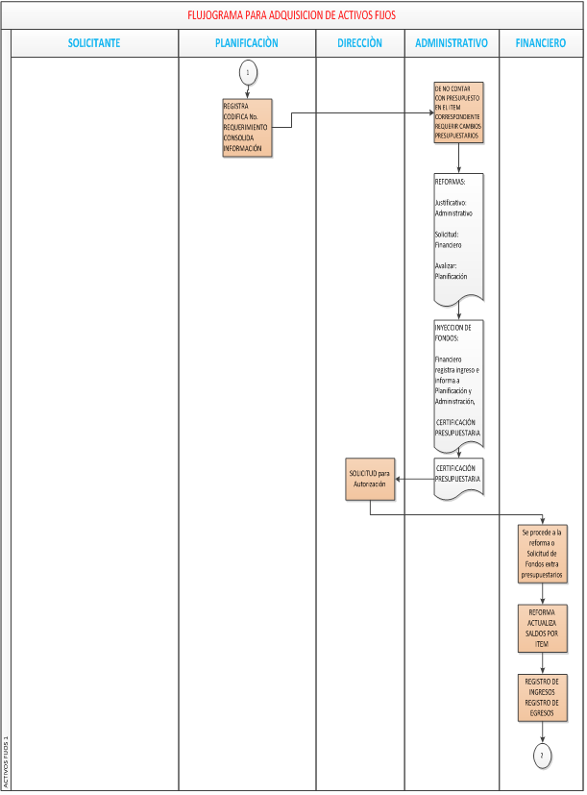
VALOR AGREGADO DEL TRABAJO

Slide 34
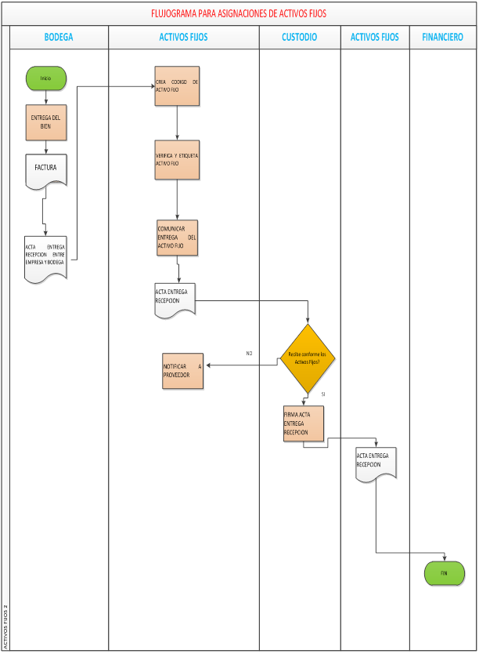
VALOR AGREGADO DEL TRABAJO

Slide 35
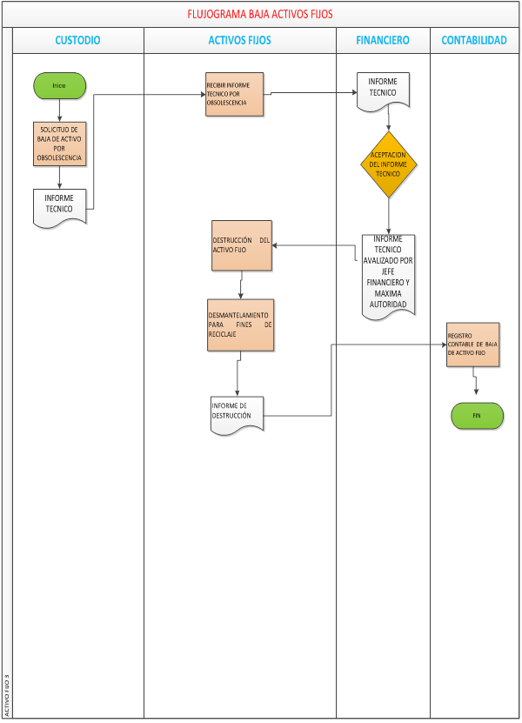
VALOR AGREGADO DEL TRABAJO

Slide 36
CONCLUSIONES Y RECOMENDACIONES

Slide 37
CONCLUSIONES
CONCLUSIONES
Las Unidades de Salud tipo II cuentan con leyes y reglamentos enmarcados a la administración y control de Activos Fijos sin embargo se pudo detectar la carencia de políticas y procedimientos formales para procesos como adquisición, verificación, valuación y baja de Activos Fijos generando el planteamiento del problema.
Las Unidades de Salud tipo II se encuentran enmarcadas en tres aspectos fundamentales como son Normativa del Sistema de Administración Financiera, Reglamento General de Bienes del Sector Público y Normas de Control Interno para las entidades, organismos del sector público y de las personas jurídicas de derecho privado que dispongan de recursos públicos.
El presente trabajo de investigación se realizó en base a la creación de matrices de operacionalización de las variables que permitan determinar variables genéricas y específicas logrando el procesamiento de la información desde un plano abstracto a un plano cuantificable. La generación de la información relevante permite la creación de una propuesta de modelo de gestión para la administración y control de Activos Fijos.

Slide 38
RECOMENDACIONES
RECOMENDACIONES
- Con un procedimiento claro de compras como el propuesto y con las autorizaciones necesarias que se incluyen se pueden adquirir Activos Fijos que cubran exactamente las necesidades técnicas y económicas requeridas.
- Es recomendable la generación de información interdepartamental que permita la administración y control de Activos Fijos.
- Se recomienda que todas las adquisiciones de Activos Fijos deben estar considerados dentro del Plan Anual de Contratación “PAC”, y sustentados en la partida correspondiente de acuerdo a la naturaleza del Activo Fijo.
- Implementar las políticas establecidas en este trabajo definirá claramente las responsabilidades de los actores involucrados en el control de activos fijos.
- Se recomienda realizar dos tomas físicas en el año en el primer semestre (Junio) y en el segundo semestre (Diciembre) con esto se podrá llevar un control preciso de los Activos Fijos existentes.
- La utilización de los procedimientos definidos en este documento establecen las actividades que se deben efectuar de una manera secuencial, asegurando con esto la adecuada administración de los bienes y contribuyendo a que la información contable sea certera

